Slide 1

JGZ-richtlijn ‘Hartafwijkingen’
Auteurs: Jacqueline Deurloo, Nen Heerdink
Publicatiedatum: 26 januari 2017

Slide 2
Waarom deze richtlijn (1/2)?
Aanleiding: betreft update van richtlijn uit 2005 . Daarnaast is de prenatale echografie ingevoerd in 2007.
Doel: vroege opsporing van aangeboren én verworven afwijkingen:
voorkomen & beperken van negatieve gevolgen voor de gezondheid. Daarnaast preventie van hart- en vaatziekten.
Notes:
Aanleiding voor de ontwikkeling van de richtlijn
Beschrijving van het doel van de richtlijn
Voor wie is de richtlijn bedoeld (doelgroep)?
Afbakening (waar gaat de richtlijn wel en niet over)

Slide 3
Waarom deze richtlijn (2/2)?
Doelgroep: JGZ-professionals (jeugdartsen, verpleegkundig specialisten, jeugdverpleegkundigen, doktersassistenten).
Afbakening: Richtlijn beschrijft werking van het hart, voorlichting, (vroeg)signalering, begeleiding en verwijzing voor medische en psychosociale problemen.
Aansluiting bij richtlijnen van onder andere het Nederlands Huisartsen Genootschap (NHG) en de Nederlandse Vereniging voor Kindergeneeskunde (NVK).

Slide 4
Veranderingen t.o.v. de huidige werkwijze (1/2)
Informatie uit de voorgaande richtlijn (2005) is geactualiseerd op basis van recente literatuur en inzichten.
Praktijk geeft aanleiding tot nieuwe onderwerpen: aangeboren én verworven hartafwijkingen, hartritmestoornissen en hart- en vaatziekten.
Notes:
In hoeverre verschilt de in de richtlijn voorgestelde werkwijze van de huidige?
Geef aan wat landelijk nieuw is in de richtlijn.

Slide 5
Veranderingen t.o.v. de huidige werkwijze (2/2)
Met name:
Verwijzen als op de leeftijd van 3 maanden (nog) getwijfeld wordt aan de (kwaliteit van de) femoralispulsaties.
‘Nieuwkomers’ dienen binnen 3 maanden te worden onderzocht door de jeugdarts.
Regelmatig aandacht voor risicofactoren voor HVZ: voeding, beweging, roken, lengte/gewicht/ BMI. Waar nodig intensivering van begeleiding, met de nadruk op leefstijl verandering.
Niet nieuw, maar wel extra aandacht voor het ontbloot onderzoeken van de pasgeborene bij het eerste huisbezoek.
Notes:
In hoeverre verschilt de in de richtlijn voorgestelde werkwijze van de huidige?
Geef aan wat landelijk nieuw is in de richtlijn.

Slide 6
Incidentie en prevalentie
Tabel: Geboorteprevalentie van aangeboren hartafwijkingen, 2008-2012
(bron: www.volksgezondheidenzorg.nl).
Type afwijking | Per 10.000 levend geborenen | Jaarlijks aantal afwijkingen¹
Alle hartafwijkingen | 71 | 1250
Ventrikel Septum Defect | 34 | 600
Atrium Septum Defect | 8 | 135
Pulmonalisklepafwijking | 10 | 175
Coarctatio van de aorta | 3 | 50
Transpositie van de grote vaten | 4,5 | 80
Tetralogie van Fallot | 3,5 | 60
Aortaklepstenose | 1,8 | 30
Hypoplastisch linker hart | 3,9 | 70
Notes:
Incidentie- en prevalentiecijfers
Prevalentie: het totale aantal gevallen op een bepaald moment of gedurende een bepaalde periode (meestal een jaar)
Incidentie: het aantal nieuwe gevallen in een bepaald tijdvak
Gespecificeerd naar leeftijd, geslacht, etniciteit (als daartussen een evidente relatie bestaat)
Trends en prognoses van incidentie en prevalentie (en mogelijke verklaringen daarvan)
Vul alleen in als je de incidentie en prevalentie duidelijk met cijfers kunt weergeven. Haal anders deze dia er tussen uit.

Slide 7
Oorzaken en gevolgen (1/2)
Oorzaken:
Aangeboren hartafwijkingen:
Genetisch, bijv. als onderdeel van syndroom van Down.
Toxische, metabole en infectieuze factoren tijdens de zwangerschap; bijv. medicamenten, diabetes, obesitas.
Merendeel geen aanwijsbare oorzaak, maar combinaties van omgevings- en erfelijke factoren (multifactorieel).
Hart- en vaatziekten:
Leefstijl

Slide 8
Oorzaken en gevolgen (2/2)
Gevolgen:
Per kind (en ouder) wisselend
Niet gerelateerd aan ernst, ook een milde afwijking kan effect hebben
Aandacht voor:
  Hechting
  Ontwikkeling (sociaal-emotioneel, gedrag, cognitie)
  Opvoedingsvragen
  Schoolverzuim
  Sport en beweging

Slide 9
Preventieve voorlichting en advies
Endocarditis profylaxe: voorlichting over goede gebitsverzorging → extra voorlichting ten minste tweemaal in de periode 0-4 jaar, ten minste eenmaal in de periode 4-12 jaar en ten minste eenmaal in de periode 12-18 jaar.
Voorlichting over (contra)indicaties voor vaccinaties van het RVP

Slide 10
Signalering
Onderzoek:
Anamnese: zwangerschap, familieanamnese, inspanningstolerantie, algemene indruk (ouders), doorgemaakte ziektes en syncope/wegrakingen
Groei (gewicht=eerste signaal, later pas lengte)
Lichamelijk onderzoek:
  Inspectie: algemene indruk, dysmorfiëen, huid, thorax, ademhaling, hoofd-hals en extremiteiten)
  Palpatie: pols, ictus cordis, thrills en lever en milt
  Auscultatie: Tweede intercostaal ruimte rechts naast sternumrand, tweede intercostaal ruimte links naast de linker sternumrand, vierde intercostaal ruimte links naast de linker sternumrand en vijfde intercostaal ruimte op de midclaviculairlijn links t.h.v. apex
  Bloeddrukmeting (zo nodig)
Notes:
Beschrijving van de signaleringsactiviteiten door de JGZ, zoals genoemd in de richtlijn

Slide 11
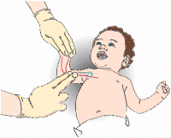
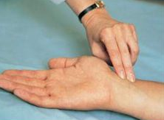
Palpatie aa. femoralis/radialis/brachialis
Femoralispulsaties: met wijs- en middelvinger, beide zijden simultaan
Brachialispulsaties: aan binnenzijde bovenarm, tussen biceps en triceps
Bekijk een filmpje hierover
vanaf 1.00 tot 1.25 minuut

Slide 12
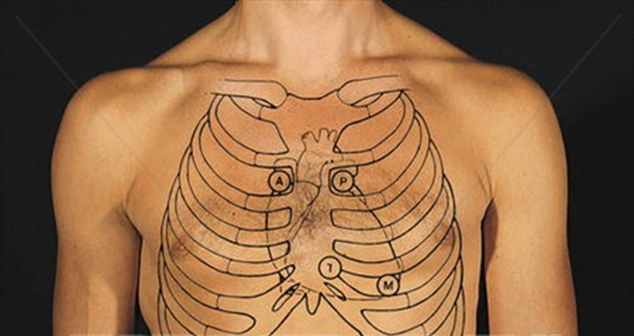
Auscultatie
1.Frequentie en ritme | Tachycardie Bradycardie Irregulariteit
2.Tonen | eerste toon tweede toon splijting tweede toon
3. Extra tonen | 3e en/of 4e toon
4. Geruisen | systolisch en/of diastolisch luidheid punctum maximum uitstraling variatie met ademhaling/houding

Slide 13
Auscultatie
Kenmerk | Kenmerken, die meestal wijzen op een onschuldig geruis | Kenmerken, die vrijwel altijd wijzen op een pathologisch geruis
Intensiteit | Zacht muzikaal geruis (graad 1-2) | Luid geruis (graad 3 en luider)
Timing: systolisch vs. diastolisch | Systolisch ejectiegeruis (met uitzondering van continu veneus geruis) | Diastolisch, holosystolisch of continu geruis
Vorm | Ejectiefase (crescendo-decrescendo) | Holosystolisch
Lokalisatie (punctum maximum) | Te horen in de tweede of vierde intercostaal ruimte links | Tweede intercostaal ruimte rechts
Voortgeleiding | Geen voortgeleiding | Voortgeleiding naar rug, oksels en/of hals
Houdingsafhankelijkheid | Wisselende intensiteit bij verandering van houding (van zitten/staan naar liggen en andersom) en/of bij ademhaling. Luider bij inspanning | Niet houdingsafhankelijk (verdwijnt zelden)
Aanwezigheid andere geluiden | Geen | 3e harttoon; 4e harttoon. Kan vergezeld gaan van klik of galopritme

Slide 14
Signalering
Anamnese en lichamelijk onderzoek (jeugdige ontbloot):
14 (10-18) dagen: huisbezoek jeugdverpleegkundige
4 (3-5) weken: jeugdarts
Hierna in periode tot 14 maanden nog 3 maal onderzoek door jeugdarts
In periode 14 mnd – 4 jaar: ausculteren als jeugdarts lichamelijk onderzoek verricht
Daarna/daarnaast op indicatie
‘nieuwkomers’ in JGZ: binnen 3 (2-4) maanden: lichamelijk onderzoek door jeugdarts
Anamnese en/of persoonlijke vragenlijst:
Ten minste eenmaal in periode 4-12 jaar
Ten minste eenmaal in periode 12-18 jaar
Notes:
Beschrijving van de signaleringsactiviteiten door de JGZ, zoals genoemd in de richtlijn

Slide 15
Signalering (COARCTATIO AORTAE)
Eerste huisbezoek: pasgeborene ontbloot onderzoeken.
  Anamnese: zwangerschap, familieanamnese, inspanningstolerantie (drinken), gedrag
  Kijken naar: algemene indruk, kleur, ademhaling
Bij 4 wkn en tweede contactmoment jeugdarts (bijv. 3 mnd): aa. Femorales palperen
  Bij twijfel: vergelijken met brachialispulsaties (en/of met radialispulsaties).
  Ook op de rug tussen de schouderbladen ausculteren
Bij (aanhoudende) twijfel bij tweede contactmoment: verwijzen
Bij hypertensie: denk aan CoAo: eventueel palperen aa. femorales
Notes:
Beschrijving van de signaleringsactiviteiten door de JGZ, zoals genoemd in de richtlijn

Slide 16
Signalering (ARITMIEEN/ VERWORVEN HARTAFWIJKINGEN)
Niet screenen
Wel achtergrondkennis nodig om met vragen & signalen om te kunnen gaan
Syncope: meestal GEEN cardiale oorzaak
Alarmsignalen cardiale oorzaak:
      syncope tijdens inspanning
      pijn op de borst voorafgaand aan syncope tijdens inspanning
      hartkloppingen voorafgaand aan syncope
      syncope na schrikken, hard geluid of emotionele stress
      de afwezigheid van prodromale verschijnselen (bleekheid, misselijkheid, zweten)
Notes:
Beschrijving van de signaleringsactiviteiten door de JGZ, zoals genoemd in de richtlijn

Slide 17
Signalering (ARITMIEEN/ VERWORVEN HARTAFWIJKINGEN)
Symptomen:
  Vermoeidheid of inspanningsbeperking
  Moeilijkheden met de voeding en bleekzien (zuigelingen)
  Syncope, zwakte, flauwte
  Hartkloppingen
  Trage of onregelmatige pols
  Duizeligheid
  Lage bloeddruk
Notes:
Beschrijving van de signaleringsactiviteiten door de JGZ, zoals genoemd in de richtlijn

Slide 18
Signalering (ARITMIEEN/ VERWORVEN HARTAFWIJKINGEN)
Onderzoek:
Bij signalen van een aritmie of verworven hartafwijking:
  auscultatie
  palpatie van de brachialispulsaties
Indien twijfel over het hartritme tijdens auscultatie:
  palpatie van de brachialispulsaties
Notes:
Beschrijving van de signaleringsactiviteiten door de JGZ, zoals genoemd in de richtlijn

Slide 19
Signalering (ARITMIEEN/ VERWORVEN HARTAFWIJKINGEN)
Verwijzen:
Alarmsignalen syncope
klachten + afwijkingen bij lichamelijk onderzoek en/of + positieve familieanamnese voor aritmieën
onregelmatige pols die toeneemt bij inspanning
(anamnestisch) aanvallen van tachycardieën
persisterende bradycardie
positieve familieanamnese op ernstige, erfelijke aritmieën (zoals lang QT syndroom)
Notes:
Beschrijving van de signaleringsactiviteiten door de JGZ, zoals genoemd in de richtlijn

Slide 20
HART- EN VAATZIEKTEN
Nieuw onderwerp in richtlijn
Wereldwijd belangrijkste doodsoorzaak bij volwassenen
Atherosclerose start op jonge leeftijd
Risicofactoren kennen
Ziektes met verhoogd risico kennen
Notes:
Beschrijving van de signaleringsactiviteiten door de JGZ, zoals genoemd in de richtlijn

Slide 21
HART- EN VAATZIEKTEN
Risicofactoren:
Positieve familie anamnese voor HVZ of plotselinge dood
Hogere leeftijd
Mannelijk geslacht
Voeding/dieet *
Lichamelijke inactiviteit *
Roken *
Hypertensie (*)
Lipiden in bloed (*)
Overgewicht *
Diabetes mellitus en andere ziektebeelden (*)
Perinatale factoren (*)
*= (indirect) te beinvloeden door JGZ

Slide 22
HART- EN VAATZIEKTEN
Ziektebeelden met verhoogd risico op HVZ:
Hoog risico:
Diabetes Mellitus type 1 en type 2
Chronische nierziekten (stadium 3, 4, 5) en status na niertransplantatie
Status na harttransplantatie
Ziekte van Kawasaki met bestaande coronaire aneurysmata
Matig risico:
Ziekte van Kawasaki met in verleden coronaire aneurysmata
Chronische inflammatoire aandoeningen
HIV infectie
Behandelingsresistent nefrotisch syndroom

Slide 23
Signalering (HART- EN VAATZIEKTEN)
Regelmatig:
Aandacht besteden aan risicofactoren voor HVZ: voeding, beweging, roken, lengte/gewicht/ BMI
Vanaf 5 jaar:
Bloedrukmeting indien overgewicht (richtlijn Overgewicht)
Leeftijd 12-18 jaar:
Nagaan voorgeschiedenis: ziektebeelden met verhoogd risico?
Nagaan familieanamnese op HVZ op jonge leeftijd (< 65 jaar)

Slide 24
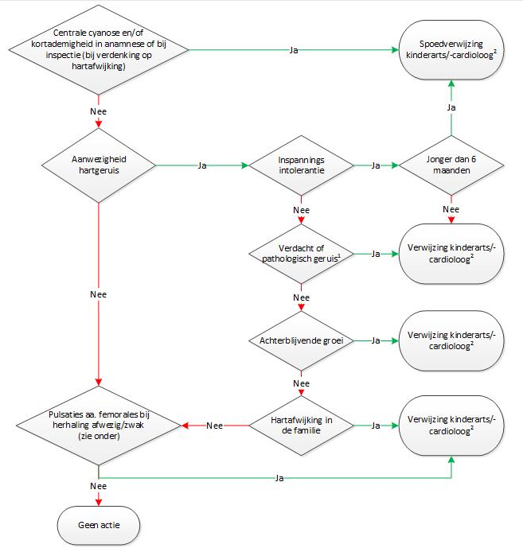
Verwijzen
*

Slide 25
Hoe kun je in deze casus de aanbevelingen van de richtlijn toepassen (1/3)?
Martijn is 10 dagen oud.
Wat vraagt en doet de jeugdverpleegkundige bij het huisbezoek?
Notes:
De anamnese levert geen bijzonderheden op, behalve dat Martijn soms een ‘pauze’ neemt tijdens het drinken aan de borst. De jeugdverpleegkundige ziet (ontkleed) een roze, rustige zuigeling, met een ademhalingsfrequentie van ongeveer 30/min.

Slide 26
Hoe kun je in deze casus de aanbevelingen van de richtlijn toepassen (2/3)?
Martijn is 4 weken oud.
Wat vraagt en doet de jeugdarts bij het 4 weken consult?
Notes:
Contact 4 weken: wat vraagt en doet de jeugdarts?
Anamnese (als nog niet eerder beschreven) :
Zwangerschap: Is er een 20 weken-echo uitgevoerd? Waren er bijzonderheden op de echo? Verloop zwangerschap? Ziekte tijdens zwangerschap? Medicatiegebruik tijdens zwangerschap?
Familieanamnese (specifiek op hart- en vaatziekten en plotseling overlijden van 1e en 2e graads familieleden)
Anamnese altijd:
Inspanningstolerantie tijdens drinken
Gedrag/algemene indruk (is kind onrustig, tevreden, etc)
Onderzoek:
Groeicurve beoordelen
Inspectie
Palpatie van aa. femorales, lever, milt
Auscultatie
2. Uit de anamnese blijkt dat Martijn nog steeds wat moeite heeft met drinken, hij neemt regelmatig een pauze, maar drinkt wel door. Martijn is een rustig kind, hij huilt niet zo veel en huilt niet heel hard. Qua kleur is ouders niets bijzonders opgevallen.
Bij het lichamelijk onderzoek worden geen bijzonderheden gevonden. Hij is voldoende gegroeid in de afgelopen weken.
Het eerste jaar verloopt de ontwikkeling van Martijn goed. Het drinken en eten gaat redelijk. In verband met een matige groei qua gewicht word hij wel nog een paar keer extra gewogen en gemeten.

Slide 27
Hoe kun je in deze casus de aanbevelingen van de richtlijn toepassen (3/3)?
Met 14 maanden komt Martijn bij de jeugdarts:
Volgens ouders een heel rustig mannetje, hij ‘neemt zijn tijd’ voor alles: spelen, eten, etc.. Ouders hebben de indruk dat Martijn regelmatig moe is.
Lichamelijk onderzoek: een tenger jongetje dat rustig afwachtend om zich heen kijkt. Ademhalingsfrequentie 35-40/min. Bij auscultatie geruis gehoord graad 2/6 (punctum maximum ICR 4 links), overig lichamelijk onderzoek is zonder bijzonderheden. De groeicurve blijft stabiel, lengte net boven P10, gewicht naar lengte net onder P3. Van Wiechen is conform leeftijd.
Wat doet de jeugdarts nu?
Notes:
3. De jeugdarts voert het volledige lichamelijk onderzoek uit voor het onderscheiden van een hartgeruis. Beoordeling geruis (liggend en zittend), beoordeling uitstraling in de fossa suprasternalis en langs de carotiden. Er blijkt geen uitstraling van de ruis en in lig is de ruis zachter dan zittend.
De conclusie is dat er sprake is van een fysiologische hartruis en er in elk geval cardiaal voor dit moment geen zorgen zijn. Je voert het gesprek met de ouder en licht dit toe. Ouders hebben een nichtje die ook een onschuldige hartruis heeft en zijn niet ongerust.

Slide 28
Ondersteuning en begeleiding
Primaire verantwoordelijkheid voor begeleiding en nazorg ligt bij de behandelend specialist. De interventies en begeleiding die de JGZ biedt zijn aanvullend.
De JGZ biedt ouders waar nodig aanvullende uitleg en informatie, opvoedadvies en opvoedondersteuning.
Wijzen op Patiëntenvereniging Aangeboren Hartafwijkingen (voor lotgenotencontact, informatie en belangenbehartiging).

Slide 29
Hoe kun je in deze casus de aanbevelingen van de richtlijn toepassen (1/3)?
Hussein is 9 jaar. Hij is met zijn vader, moeder en jongere zusje gevlucht uit Syrië. Hij is sinds 10 weken in Nederland.
Hussein komt samen met zijn vader op het spreekuur van de jeugdarts.
Wat vraagt de jeugdarts allemaal na?
Notes:
Zwangerschap
Geboorte
Familieanamnese
Inspanningsintolerantie
Medische voorgeschiedenis
Syncope/wegrakingen
Vader vertelt dat hij niet zo veel weet over de zwangerschap en geboorte van Hussein, hij denkt dat dit allemaal ‘goed gegaan is’. De vader van vader is overleden op de leeftijd van 60 jaar, vader weet niet waaraan hij is overleden. In Syrië heeft Hussein diverse vaccinaties gehad, vader weet niet meer welke dit waren. Hussein heeft ongeveer een jaar geleden een forse keelontsteking gehad. Hij heeft daarna nog een tijdje last gehouden van ‘pijn in zijn lijf, vooral in zijn benen’. Verder is hij altijd goed gezond geweest. De laatste 3 maanden is Hussein veel moe, hij heeft weinig energie. Vader geeft aan dat het gezin veel heftige dingen heeft meegemaakt in Syrië.

Slide 30
Hoe kun je in deze casus de aanbevelingen van de richtlijn toepassen (2/3)?
Wat onderzoekt de jeugdarts (gericht op hartafwijkingen)?
Notes:
Groeicurve beoordelen
Inspectie van het kind: algemene indruk, dysmorfieën, huid, thorax, hoofd-hals en extremiteiten
Auscultatie: hart en longen
De groei van Hussein lijkt zonder bijzonderheden, alhoewel er geen eerder meetpunt is ter referentie. De jeugdarts ziet een niet ziek uitziende jongen die al enkele woordjes Nederlands spreekt. Bij auscultatie van het hart hoort de jeugdarts een blazende, systolische souffle ter hoogte van de vijfde intercostaal ruimte links op de midclaviculairlijn.

Slide 31
Hoe kun je in deze casus de aanbevelingen van de richtlijn toepassen (3/3)?
Waar denk je aan, wat is je beleid?
Notes:
De jeugdarts beoordeeld het geruis (liggend en zittend) en eventuele uitstraling in de fossa suprasternalis en langs de carotiden. Daarnaast wordt op de thorax gevoeld naar thrills en ictus cordis. De jeugdarts besluit Hussein te verwijzen in verband met de verdenking op acuut reuma in de voorgeschiedenis en het hartgeruis.
Er blijkt sprake te zijn van een mitralisinsufficiëntie na acuut reuma.

Slide 32
Registratie- Voorbeeld
Zet hier een voorbeeld of printscreen uit jullie eigen DD-JGZ

Slide 33
Randvoorwaarden
Voldoende tijd voor JGZ-professionals om zich te verdiepen in de richtlijn, inclusief lezen en instructiebijeenkomst.
Naast de inhoudelijke instructie/scholing van JGZ-professionals richtlijn: bespreken op team- of discipline overleggen én bespreken in overleggen met ketenpartners zoals huisartsen en kinderartsen.
Om te kunnen werken met de richtlijn: computer met werkende internetverbinding; stethoscoop; onderzoeksbank of -tafel; bloeddrukmeter; verwarmde onderzoeksruimte met voldoende privacy om kinderen en jeugdigen te kunnen vragen zich te ontbloten voor onderzoek.

Slide 34
Vragen en discussiepunten

Slide 35
Contactinformatie
Voor vragen over de richtlijn en de implementatiematerialen
NCJ
centrumjeugdgezondheid@ncj.nl
Richtlijnontwikkelaar(s)
TNO (Jacqueline Deurloo, Nen Heerdink)

Slide 36

Presentatie-titel | Wijzig deze tekst onder 'Beeld'>'Koptekst en voettekst' |
*

